Slide 1

«Развиваем
фонематический слух»
Исполнитель : Тайшикова К.К
2017–2018 г.

Slide 2
Вопросы к обсуждению:
Что такое фонематический слух, и каким образом он влияет на развитие речи?
Как развивается фонематический слух в норме и как выявить его нарушение у ребенка?
С помощью, каких упражнений родители могут самостоятельно развивать фонематическое восприятие своего ребенка?

Slide 3
Ребенка постоянно окружает множество звуков: как неречевых (журчание ручейка, шелест осенней листвы под ногами, пение птиц, стук молотка, удары мяча и др.) так и речевых (звук-фонема, слово). В любом языке существует определенное количество звуков, которые создают звуковой облик слов. Звук вне речи не имеет значения, он приобретает его лишь в структуре слова, помогая отличать одно слово от другого (дом, сом, ком, лом, том).

Slide 4
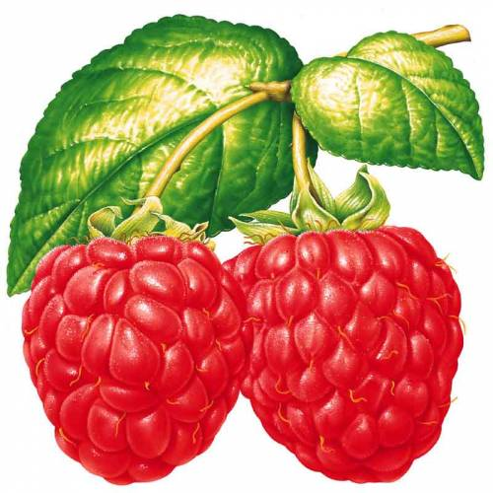
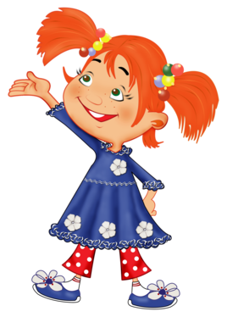
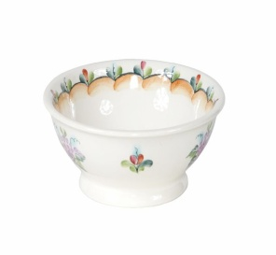
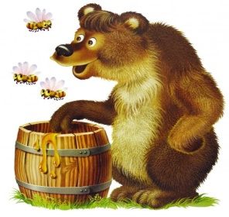
Фонематический слух является основой для понимания смысла сказанного. Например, заменив всего один звук в слове на другой, мы получим совершенно иное значение: «по тропинке бежит малина, а в саду растет Марина» или «на столе стоит мишка, а в лесу живет миска»

Slide 5
Фонематическое недоразвитие проявляется, в основном, в несформиро-ванности процессов дифференциации звуков, но иногда дети не различают и более контрастные звуки. Это задержива- ет овладение детьми звуковым анализом и синтезом. Недоразвитие фонематическо- го восприятия при выполнении элемен- тарных действий звукового анализа (например, узнавание звука) проявляется в том, что дети смешивают заданные звуки с близкими им по звучанию.

Slide 6
Сформированное фонематическое восприятие является залогом четкого произнесения звуков, правильной слоговой структуры слов, основой легкости овладения грамматическим строем языка, успешного освоения письма и чтения.

Slide 7
Возрастные нормы развития фонематического слуха:
Первый год жизни: ребенок проявляет сосредоточение на резкие звуки, затем прислушивается к более тихим шумам. Три месяца: малыш отыскивает взглядом источник звука, реагирует на него улыбкой, комплексом оживления. С удовольствием слушает музыку. Четыре месяца: ребенок начинает подражать звукам. Шесть месяцев: различает свое имя. К концу первого года жизни при нормальном развитии фонематического слуха малыш различает часто употребляемые слова.
Второй год жизни: фонематический слух активно развивается. Ребенок уже может различать все фонемы родного языка. К концу второго года малыш в состоянии определить на слух, неверно произнесенный звук в речи взрослых, но собственное произношение еще не контролирует.

Slide 8
Третий год жизни: возможность ребенка самостоятельно определять неверно произнесенный звук в собственной речи. Если этот навык фонематического восприятия не сформируется к трем годам, то ребенок не сможет овладеть правильным звукопроизношением.
Четвертый год жизни: фонематический слух совершенствуется, становится более дифференцированным. Ребенок уже владеет навыком различения сходных фонем на слух и в собственном произношении, что служит фундаментом для освоения звукового анализа и синтеза.
Пятый год жизни: формируется звуковой анализ – умение определять последовательность и количество звуков в слове. Только обладая навыками анализа и синтеза, ребенок сможет успешно освоить чтение и письмо.

Slide 9
Как развивать
фонематический слух?

Slide 10
Система упражнений для развития фонематического слуха.
Игра «Угадай, что звучало». Внимательно послушайте и угадайте, что это звучит: шум воды, шелест газеты, звон ложек, погремушка и другие бытовые звуки. (Игру можно провести с закрытыми глазами.)
Игра «Шумящие баночки». Предложить послушать звучание баночек, наполненных крупой, горохом, солью и др.Родители должны угадать по звуку, что находится внутри каждой баночки.

Slide 11
Игра «Сколько звуков». Логопед называет один, два, три звука, а родители на слух определяют и называют их количество. (Ау, мы, кот, роза и т.д.)
Игра «Цепочка». Логопед называет любое слово, а родители должны назвать слово, начинающееся с последнего звука. (Рама – арбуз – зонт – тыква – ананас и т.д.)

Slide 12
Игра «Узнай по голосу». Попросить взрослого (ребенка) угадать – кто говорит.
Игра «Три медведя». Родители отгадывают за кого из персонажей сказки говорит логопед. Более сложный вариант – ребенок сам говорит за трех медведей, изменяя высоту голоса.
Игра «Слушай и выбирай». Перед родителями картинки со сходными по звучанию словами (ком, сом, лом, дом). Логопед называет предмет, а родители поднимают соответствующую картинку.

Slide 13
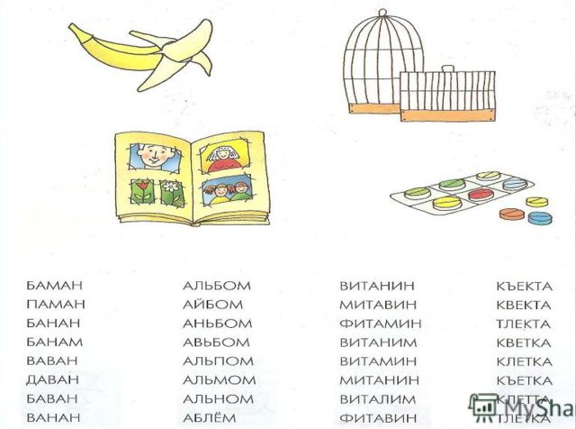
Хлопни, когда услышишь правильное слово

Slide 14

Договори подходящее слово:

Slide 15
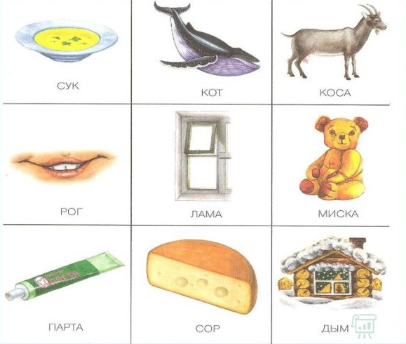
Послушай слово, найди ошибку и исправь ее

Slide 16
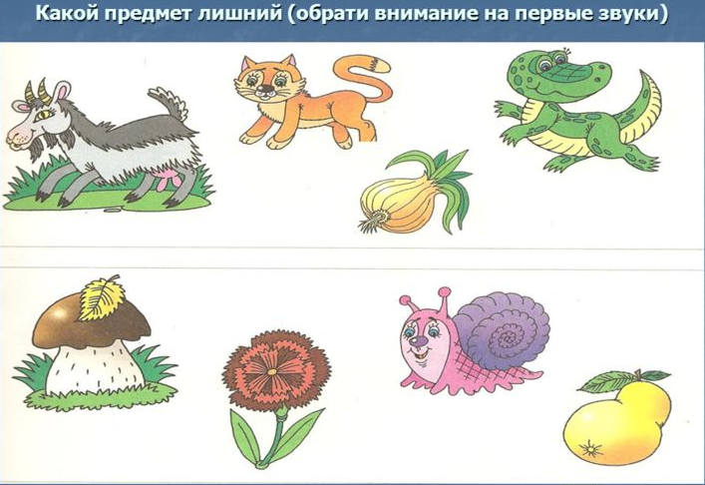

Slide 18
Спасибо за внимание!

